Slide 1




กิจกรรมแลกเปลี่ยนเรียนรู้การดำเนินงาน BPSC 4 ครั้งที่ 12
โครงการศูนย์จัดการความรู้การดูแลพฤติกรรมและจิตสังคมในระบบสาธารณสุข ระยะที่ 4

Slide 2
ประเด็นการแลกเปลี่ยนเรียนรู้
ประเด็นย่อย 1.การนำนวัตกรรม BPSC ไปบูรณาการกับระบบการดูแล NCDs 2. ผลลัพธ์การดำเนินงาน 3. การพัฒนาระบบข้อมูลสารสนเทศการให้บริการ ด้วยนวัตกรรม BPSC
ประเด็นหลัก “พิชิตเป้าหมายและเพิ่มมูลค่าบริการด้วยนวัตกรรม BPSC”

Slide 3
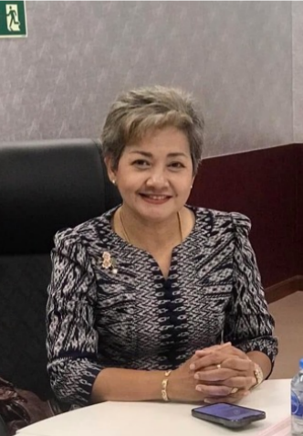


ผู้นำเสนอ
ผู้สะท้อนและร่วมแบ่งปัน
คุณกุลพันธ์ เพ็ชรเพ็ง ร.พ. พิมาย เขตสุขภาพที่ 9
คุณวราภรณ์ บุญประเสริฐ พี่เลี้ยงโครงการ BPSC เขตสุขภาพที่ 5
ทพญ. ณัฐกฤตา ผลอ้อ พี่เลี้ยงโครงการ BPSC เขตสุขภาพที่ 7

Slide 4
กระบวนการ
แบ่งเป็น 3 ช่วง
ช่วงแรก : เจ้าของประสบการณ์นำเสนอ 15-20 นาที
ช่วงที่สอง : ผู้นำของเขตสุขภาพสะท้อนความคิดเห็น และร่วมแบ่งปันประสบการณ์ 10-15 นาที ช่วงที่สาม : พี่เลี้ยงประจำเขต/ รพ. ต้นแบบ/ขยายผล ร่วมแลกเปลี่ยนประสบการณ์

Slide 5
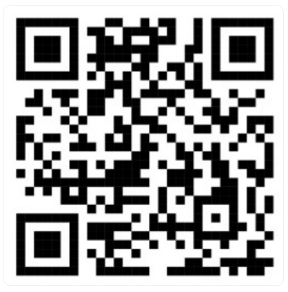
🥰 ประเมินความพึงพอใจการเข้าร่วมกิจกรรมทบทวนตนเองภายหลังเข้าอบรม (AAR) การทบทวนตนเองภายหลังเข้าอบรม (AAR)
1
2
3
4
5
น้อยที่สุด
น้อย
ปานกลาง
มาก
มากที่สุด

Slide 6



แลกเปลี่ยนแบ่งปันและเรียนรู้เพิ่มเติมได้ที่
Youtube Channel: ThaiBPSC ระยะที่ 3

Slide 7
ประเด็นแลกเปลี่ยนเรียนรู้ (ครั้งถัดไป)
1. จาก BPSC 3 สู่ BPSC 4
2. การบูรณาการ MBBI กับ ร.ร เบาหวานวิทยา เพื่อดูแล NCDs"
3. รพ. ขยายผล : จาก BPSC 3 สู่ BPSC 4
4. เติมเต็มการดูแล NCDs ด้วย BPSC และ Life Style Medicine
5. ดูแล NCDs & DM Remission ด้วย นวัตกรรมBPSC
6. MBBI กับการปรับเปลี่ยนพฤติกรรมในโรงเรียนเบาหวานวิทยา
7. การขยาย BPSC ในการควบคุม NCDs ของ รพร. หล่มเก่า
8. การขยาย BPSC ในการควบคุม NCDs ของ รพ. 50 พรรษาฯ
9. ขยาย BPSC ระดับเขต : กรณีศึกษาเขตสุขภาพที่ 11
10. จากนวัตกรรม BPSC สู่การดูแลผู้ป่วยยาเสพติด
11. การนำนวัตกรรม BPSC ไปแก้ปัญหาในพื้นที่
12. พิชิตเป้าหมายและเพิ่มมูลค่าบริการด้วยนวัตกรรม BPSC
เดือนละ 1 ครั้ง

